Slide 1
ПРАВИЛА
ДОРОЖНОГО
ДВИЖЕНИЯ

Slide 2
Раздел I
История
дорожного
движения

Slide 3
1) В каком городе стоял позолоченный камень, от которого расходились дороги во все стороны света?
Москва
Лондон
Рим
Афины

Slide 4
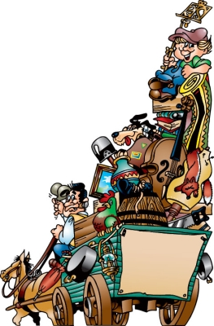
2/ Когда была построена первая дорога?
Около 1000 лет назад
100 лет назад
Около 4000 лет назад

Slide 5
3/ В каком городе впервые применили асфальт?
1. В Париже
2. В Санкт-Петербурге
3. В Риме
4. В Вавилоне

Slide 6
4/ Эскиз велосипеда нарисовал…
1. Рафаэль
2. Леонардо да Винчи
3. Аристотель
4. Пифагор

Slide 7
5/ Велосипед переводится как …
1. Быстроног
2. Быстроход
3. Быстрое колесо

Slide 8
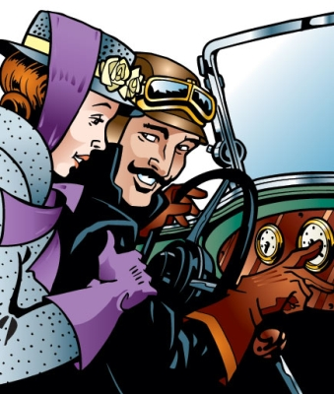
6/ Слово «шофер» с французского переводится …
1. Водитель
2. Кочегар
3. Путешественник

Slide 9
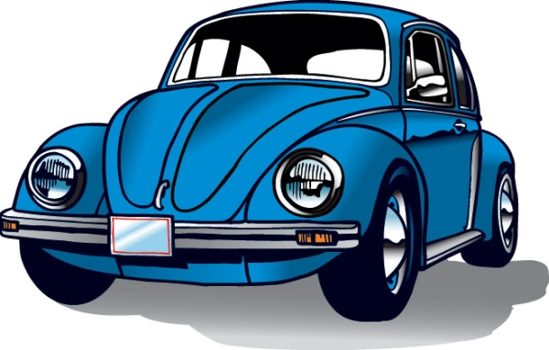
7/ К.Бенц и Г.Даймлер изобрели и запатентовали первый …
№ 1. Бензиновый двигатель
№ 2. Руль
№ 3. Бензиновый автомобиль
№ 4. Ремень безопасности

Slide 10
8/ Из-за отсутствия насоса первые автомобили въезжали в гору …
№ 1. Не могли.
№ 2. Задним ходом.
№ 3. Их толкали в
гору.

Slide 11
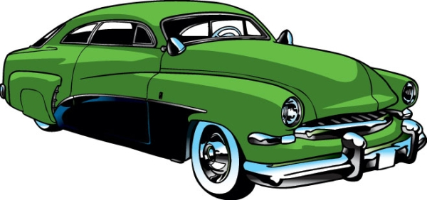
9/ Как назывался первый российский автомобиль ?
№ 1. ВАЗ.
№ 2. Руссо-Балт.
№ 3. Чайка.
№ 4. Волга.

Slide 12
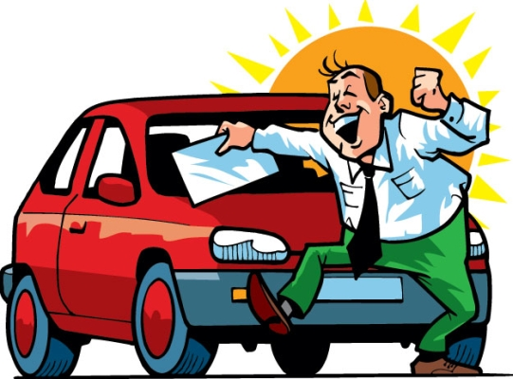
10/ В 1893 году были введены …
№ 1. Штрафы.
№ 2. Первые автомобильные правила.
№ 3. Светофоры.

Slide 13
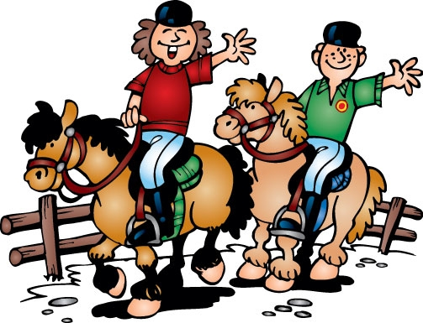
11/ При приближении кого в Техасе водители обязаны съехать на обочину и прикрыть машину брезентом под цвет местности?
№ 1. Шерифа.
№ 2. Ковбоя.
№ 3. Лошади.

Slide 14
12/ Где появились первые регулировщики перекрестков?
№ 1. в России.
№ 2. в Греции.
№ 3. в Древнем Риме.
№ 4. в Англии.

Slide 15
13/ Какого цвета были первые дорожные знаки?
№ 1. Синего.
№ 2. Черно-белые.
№ 3. Желтые.
№ 4. Зеленые.

Slide 16
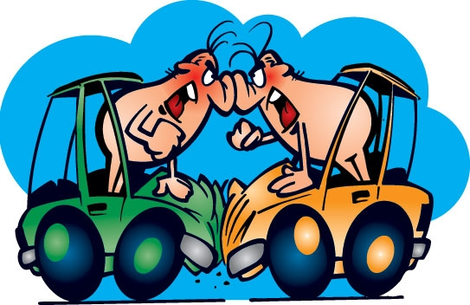
14/ В 1899 году в США было зафиксировано …
№ 1. Первое ДТП со смертельным исходом.
№ 2. Первое водительское удостоверение.
№ 3. Первый обгон.

Slide 17
15/ В 1895 году жительница Парижа оказалась первым в мире …
№ 1. Победителем гонки.
№ 2. Нарушителем скоростного режима.
№ 3. Жертвой наезда на пешехода.

Slide 18
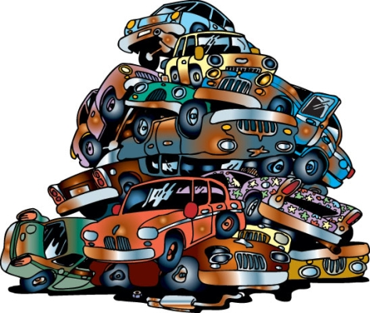
16/ 25000 – 35000 человек в Российской Федерации …
№ 1. в год погибает в ДТП.
№ 2. имеют водительское удостоверение.
№ 3. служат в ГИБДД.

Slide 19
17/ Где появился первый светофор?
В Америке
В России
Во Франции
В Англии

Slide 20
Раздел II
ПРАВИЛА
ДЛЯ ПЕШЕХОДОВ
И ВЕЛОСИПЕДИСТОВ

Slide 21
18/ Какие лица Правилами отнесены к «участникам дорожного движения»?
Пешеходы
Дорожные рабочие, водители, пассажиры
Водители, пешеходы, пассажиры
Все перечисленные лица

Slide 22
19/ Что обозначает термин «дорога»?
Полоса земли, отведенная для движения транспортных средств и пешеходов.
Полоса земли, имеющая дорожное покрытие
Полоса земли, приспособленная для движения транспортных средств, включая в себя проезжие части, трамвайные пути, тротуары, обочину и разделительные полосы

Slide 23
20/ Кто называется водителем?
Лицо, управляющее инвалидной коляской без водителя
Лицо, управляющее каким-либо транспортным средством
Лицо, ведущее велосипед

Slide 24
21/ Что обозначает термин «проезжая часть»?
Расстояние между зданиями, включая тротуары
Часть дороги, предназначенная для движения всех участников дорожного движения
Элемент дороги, предназначенный для движения безрельсовых транспортных средств

Slide 25
22/ Какое значение имеет термин «перекресток»?
Пересечение дороги с железнодорожными путями
Пересечение двух дорог
Место пересечения, примыкания или разветвления дорог на одном уровне

Slide 26
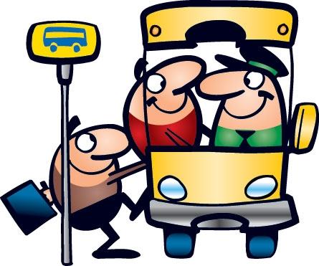
23/ К маршрутным транспортным средствам относятся …
Автобусы и маршрутные такси
Трамваи, троллейбусы и автобусы, движущиеся по установленным маршрутам с обозначенными остановками
Автобусы, троллейбусы, трамваи и маршрутные такси

Slide 27
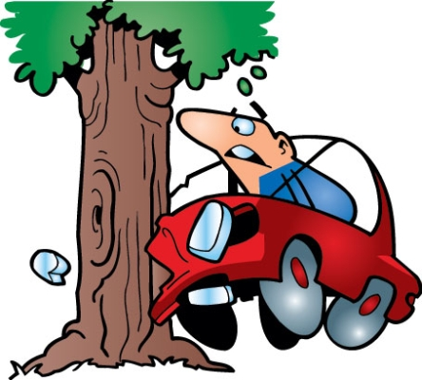
24/ От чего зависит длина тормозного пути?
От массы автомобиля
От скорости автомобиля
От состояния дороги
От всех вышеперечисленных причин

Slide 28
25/ Пешеход переходит дорогу в неположенном месте. Сотрудник ГИБДД имеет право:
Остановить и предупредить его
Оштрафовать нарушителя
Арестовать нарушителя

Slide 29
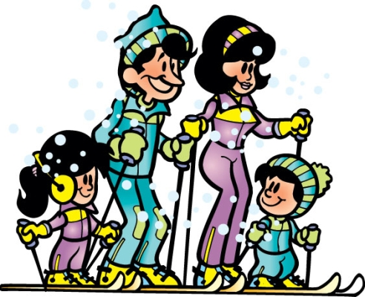
26/ Где разрешается кататься на лыжах и санках?
По дороге, предназначенной для пешеходов.
По правой стороне проезжей части.
В специально отведенных местах для массового отдыха, где нет опасности выезда на проезжую часть.

Slide 30
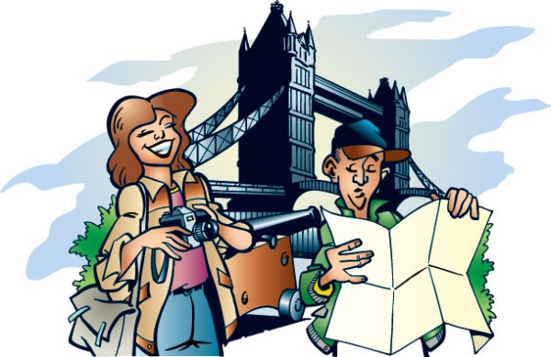
27/ Какой стороны должен придерживаться пешеход при движении по тротуару?
Безразлично
Левой
Правой

Slide 31
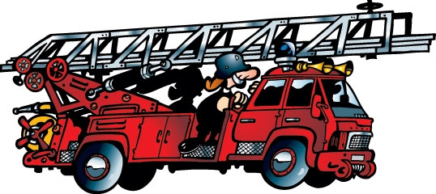
28/ Что сказано в Правилах о переходе дороги, если по дороге движется автомобиль с проблесковым маячком или специальным знаком?
Воздерживаться от выхода на проезжую часть
Можно переходить дорогу, не мешая этому автомобилю

Slide 32
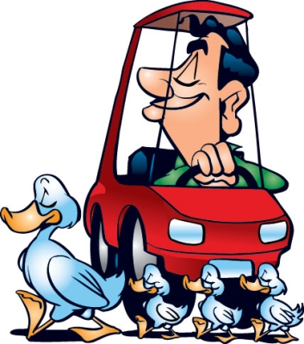
29/ Когда водитель должен уступить дорогу пешеходам?
При выезде на дорогу из двора
При съезде с дороги во двор
При выезде на дорогу с автозаправочных станций
При выезде на дорогу с мест стоянки
Во всех вышеперечисленных случаях

Slide 33
30/ Разрешается ли переходить дорогу с разделительной полосой вне пешеходного перехода?
Разрешается
Не разрешается

Slide 34
31/ Разрешено ли переходить дорогу в местах, где есть пешеходное ограждение?
Разрешено, если нет движущихся транспортных средств
Запрещено

Slide 35
32/ Какие меры предосторожности должен принять пешеход, начиная переход дороги между стоящими автомобилями
Убедиться, что нет слева и справа движущихся транспортных средств
Переходить дорогу медленно
Переходить дорогу быстрее

Slide 36
33/ Имеет ли право пешеход переходить дорогу, если в основном светофоре включен зеленый сигнал, а в пешеходном красный сигнал?
Не имеет права
Имеет право
Имеет, если поблизости нет движущихся в его направлении автомобилей

Slide 37
34/ Разрешается ли переходить дорогу по проезжей части, если в этом месте есть подземный переход?
Разрешается
Не разрешается

Slide 38
35/ Где можно переходить проезжую часть автомобильной дороги вне населенного пункта, если нет пешеходного перехода?
В любом месте, не мешая движению транспортных средств
В местах, где дорога хорошо просматривается в обе стороны
На повороте дороги
В местах, где стоит знак, ограничивающий скорость движения транспортных средств

Slide 39
36/ В каких случаях пешеходам разрешается переходить проезжую часть вне пешеходного перехода при наличии разделительной полосы?
№ 1. Вне населенных пунктов про отсутствии транспортных средств на дороге
№ 2. В населенных пунктах
№ 3. Запрещается во всех случаях

Slide 40
37/ В каком месте разрешается пешеходам пересекать проезжую часть при отсутствии пешеходного перехода?
На участках, где дорога хорошо просматривается в обе стороны под прямым углом к краю проезжей части
На перекрестках по линии тротуаров или обочин
Во всех перечисленных местах

Slide 41
38/ В каких местах запрещено пешеходу переходить через дорогу?
На крутых поворотах
В местах, где дорога идет на подъем
Около туннелей и мостов
Во всех перечисленных местах

Slide 42
39/ Какое правило для обеспечения безопасности должен выполнять пешеход, переходя дорогу?
Переходить под прямым углом к тротуару и не останавливаться без необходимости
Как можно быстрее перебежать дорогу
Не грызть на ходу семечки

Slide 43
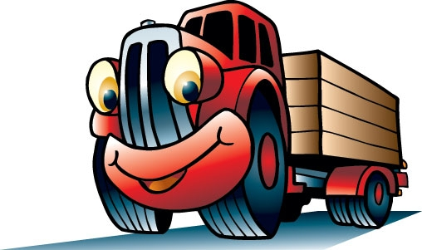
40/ Что означает, если одновременно горят красный и желтый сигнал светофора?
Можно начинать переход дороги
Скоро будет включен зеленый сигнал

Slide 44
41/ Что означает мигание зеленого сигнала светофора?
Нарушение контакта в светофоре
Переходить дорогу запрещается
Время зеленого сигнала истекает, и сейчас будет включен запрещающий сигнал

Slide 45
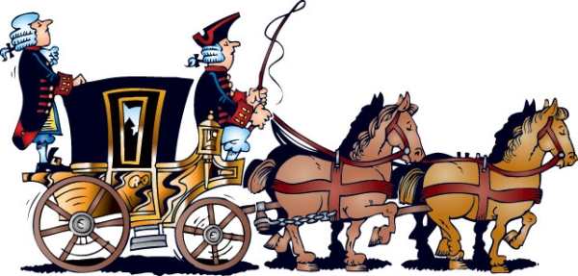
42/ Кому должны подчиняться водители и пешеходы, если сигналы регулировщика противоречат сигналам светофора?
Только сигналам светофора
Только сигналам регулировщика

Slide 46
43/ Что означает желтый сигнал светофора, включенный после красного сигнала?
Начинать движение нельзя
Начинать движение можно
Скоро будет включен зеленый сигнал светофора

Slide 47
44/ Какие сигналы имеют пешеходные светофоры?
Только красный
Только зеленый
Красный и зеленый
Красный, желтый, зеленый

Slide 48
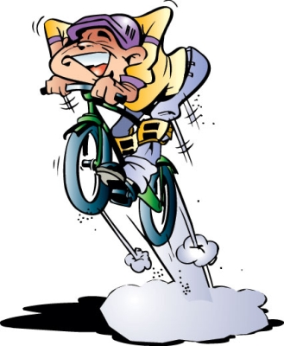
45/ Указаниями какого светофоры должен руководствоваться велосипедист при движении по дороге?
Только транспортного
Пешеходного
Велосипедного, а при его отсутствии – транспортного

Slide 49
46/ Разрешен ли переход дороги при желтом сигнале светофора?
Нет, не разрешен
Да, разрешен
Разрешен, если нет автомашин

Slide 50
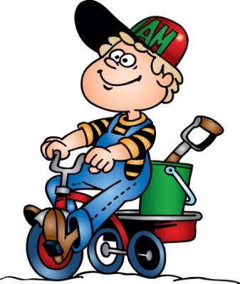
47/ В каком возрасте разрешается выезжать на велосипеде на дороги общего пользования?
Не моложе 10 лет
Не моложе 14 лет
Не моложе 16 лет

Slide 51
48/ Всегда ли должен водитель подавать световой сигнал указателями поворота при выполнении маневра?
Должен всегда
Не должен, если он может ввести в заблуждение других участников движения
Должен, приняв необходимые меры предосторожности

Slide 52
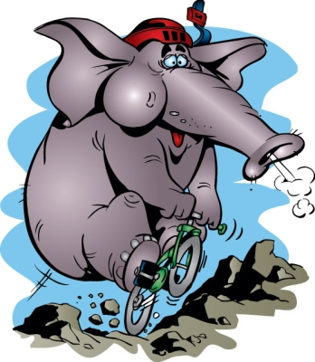
49/ Велосипедист при выполнении поворота должен:
Подать сигнал поворота рукой во время маневра
Подать сигнал заблаговременно
Подать сигнал заблаговременно и убедиться в безопасности маневра

Slide 53
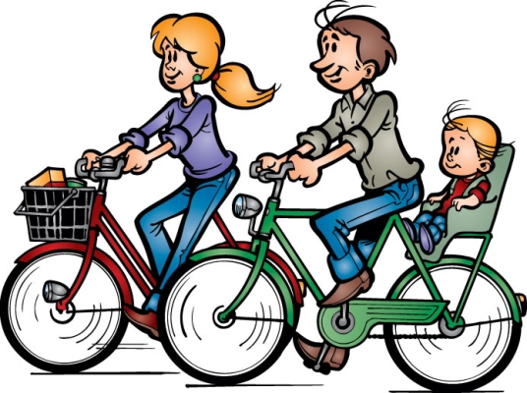
50/ Разрешается ли перевозка пассажиров на велосипеде ?
Разрешается
Запрещается
Разрешается перевозка детей до 7 лет на специально оборудованном сиденье

Slide 54
51/ Водитель и пассажир транспортного средства, оборудованного ремнями безопасности, обязаны быть пристегнуты:
Только при движении по горным дорогам
Только при движении вне населенных пунктов
Во всех случаях при движении транспортного средства
Только при движении по автомагистралям

Slide 55
52/ Как можно переходить дорогу вне населенного пункта?
Перпендикулярно краю дороги
Произвольно
В местах, где дорога просматривается в обе стороны
В местах, где дорога просматривается в обе стороны, и перпендикулярно
к краю дороги

Slide 56
53/ Какие «бытовые» привычки опасны на дороге?
Болтать во время движения
Внезапно выбегать из-за кустов, из-за угла дома или из-за других препятствий
Оглядываться на оклик товарища
Все вышеперечисленные привычки — не для дороги

Slide 57
54/ К противоположной стороне улицы подъезжает «твой» автобус. Твои действия?
Побыстрее перебежать дорогу, чтобы успеть на автобус
Остановиться, посмотреть налево и направо и только после этого переходить дорогу, продолжая наблюдать

Slide 58
55/ Что делать, если во время перехода уронил какой-то предмет?
Быстро поднять предмет и продолжить движение
Сначала посмотреть в обе стороны. Поднять предмет, только убедившись, что опасности нет

Slide 59
56/ Какие правила безопасности нужно соблюдать при переходе проезжей части?
Не отвлекаться
Внимательно наблюдать за дорогой
Не бежать через дорогу
Все вышеперечисленные правила

Slide 60
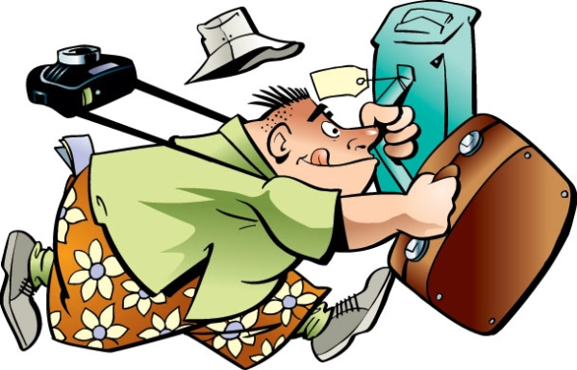
57/ Как нужно переходить дорогу, если опаздываешь?
Шагом
Бегом
Шагом, предварительно приостановившись для наблюдения

Slide 61
58/ Какие дополнительные сложности необходимо учитывать в дождливую погоду?
У транспортных средств удлиняется тормозной путь
Ухудшается видимость
Водители могут объезжать лужи, меняя траекторию движения
Все вышеперечисленное верно

Slide 62
РАЗДЕЛ III
ДОРОЖНЫЕ
ЗНАКИ

Slide 63
59/ Этот информационно-указательный знак обозначает:
1. Пешеходный переход
2. Подземный пешеходный переход
3. Надземный пешеходный переход

Slide 64
60/ Какой знак обозначает место остановки автобуса и троллейбуса ?
№ 1.
№ 2.
№ 3.

Slide 65
61/ Что обозначает этот знак ?
№ 1. Беговая дорожка.
№ 2. Игра в догонялки.
№ 3. Внимание, дети!

Slide 66
62/ Какой знак обозначает запрет проезда транспортного средства?
№ 1.
№ 2.
№ 3.

Slide 67
63/ Что обозначает этот знак ?
№ 1. Жилая зона
№ 2. Детский сад
№ 3. Можно играть на проспекте

Slide 68
64/ Что обозначает этот знак ?
№ 1. Большая гора.
№ 2. Место падения НЛО.
№ 3. Искусственная неровность.

Slide 69
65/ Какой знак обозначает движение велосипедов запрещено?
№ 1
№ 2
№ 3

Slide 70
66/ Этот знак обозначает…
№ 1. Пешеходная дорожка
№ 2. Можно гулять
№ 3. Пешеходная площадь

Slide 71
67/ Эти знаки называются …
№ 1. Знаки приоритета
№ 2. Знаки дополнительной информации
№ 3. Знаки сервиса

Slide 72
68/ Этот знак обозначает…
№ 1. Вход закрыт
№ 2. Здесь люди не живут
№ 3. Движение пешеходов запрещено

